Slide 1
Conversor
Midi → JavaClass
Introdução à Computação Sônica - Trabalho 3
Responsáveis: Hélio Santana - 140142959
Rodrigo Guimarães - 140170740

Slide 2
Sumário
Problema;
Diagrama de Classes;
Aquisição Arquivo Midi;
Conversão para JavaClass;
Interface Gráfica;
Repertório Online;
Referências;
Executando.

Slide 3
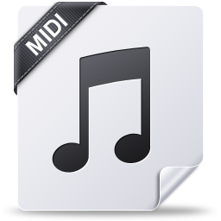


Problema
Escreva um programa que: Converta arquivos Midi em programas Java equivalentes, os quais deverão fazer uso de classes do pacote sintese. Em sequida, cada programa Java assim gerado deverá ser compilado normalmente (ao estilo do Trabalho 2), mas com a diferença de que, no caso deste trabalho, o código será produzido de maneira automatizada.

Slide 4
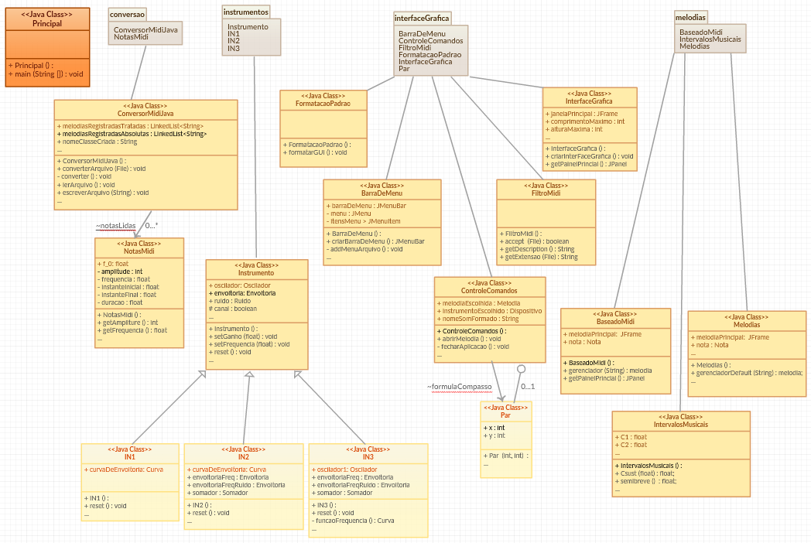
Diagrama de Classes

Slide 5
Aquisição Arquivo Midi
Foi considerado a melodia do arquivo, onde uma nota foi caracterizada como tendo a tríplice comum: frequência, amplitude e duração ;
Para isso, o escopo foi reduzido às notas que obedem a afinação igualmente temperada (f_{I} = f₀ · 2^{I/12} ), ou seja, notas com :
  Note On ↔ Note Of ;
  Note On ↔ Note On (intensidade = 0).
As notas são armazenas numa lista encadeada, já com a frequência e amplitude determinadas, enquanto que a duração é determinada ao se encontrar o final ;

Slide 6
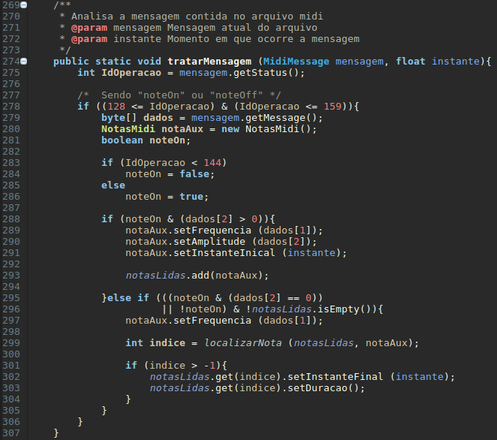
Aquisição Arquivo Midi

Slide 7
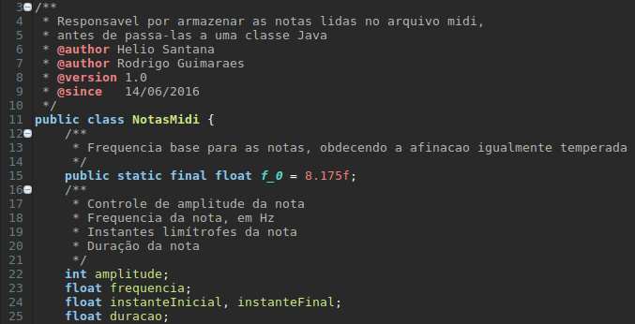
Aquisição Arquivo Midi
Para armazenar as notas registradas na melodia há a classe NotasMidi:

Slide 8
Conversão para JavaClass
Com as notas determinadas, verifica-se a necessidade de preencher o começo da música com um vazio;
A melodia formada é então escrita no final classe BaseadoMidi.java, criada de maneira default como uma classe sem melodias, como sendo um método próprio;
Os métodos criados, as melodias, são adicionadas como sendo o penúltimo médodo da classe, pois o último é o método gerenciador.

Slide 9
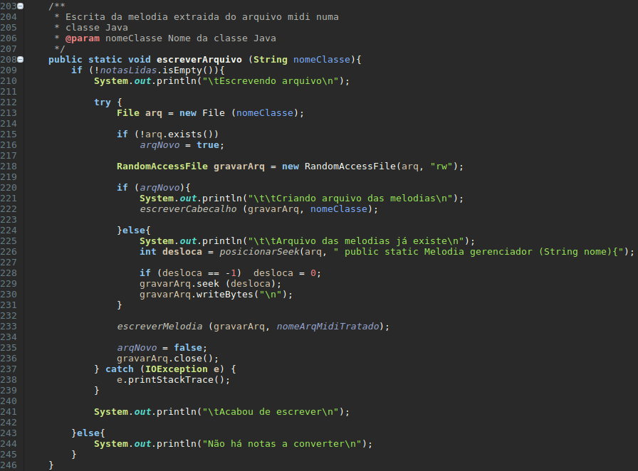
Conversão para JavaClass

Slide 10
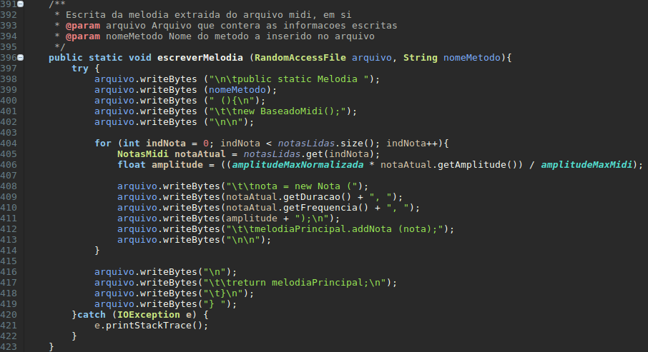
Conversão para JavaClass
Obs: amplitudeMaxNormalizada = 5.10f ;

Slide 11
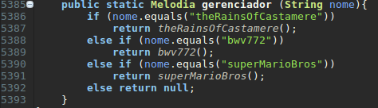
Conversão para JavaClass
Exemplo do método gerenciador:

Slide 12
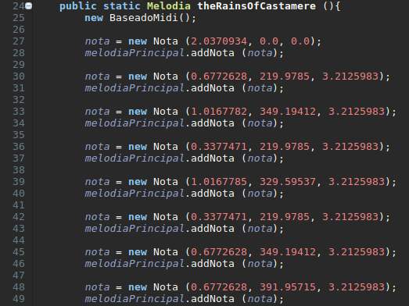
Conversão para JavaClass

Slide 13
Interface Gráfica
Funcionalidades :
  Possibilidade de abrir um arquivo Midi para a conversão ;
  Exibir informações sobre :
    O conteúdo bruto do arquivo original, com algumas mensagens tratadas;
    O conteúdo musical;
    O conteúdo da JavaClass atual.
  Controle sobre as melodias e os instrumento ;
  Salvar, tocar ou visualizar o som formado.

Slide 14
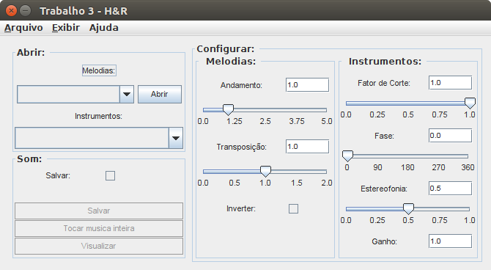
Interface Gráfica

Slide 15
Repositório Online
Todo o trabalho está disponível online no repositório gratuito GitHub, sob o link: https://github.com/rodrigofegui/ICS/tree/master/Trabalho3;
Neste repositório estão contidos :
  Arquivos fontes necessários para o trabalho;
  Arquivos Midi básicos, para teste;
  Arquivos de controle.

Slide 16
Referências
CIC – UnB. Package sintese. Acessado em 2016. Disponível em: http://cic.unb.br/~lcmm/cic-icsonica-2016-1/ics/trabalhos/sintese/javadoc/index.html;
Oracle – Docs. Java™ Platform, Standard Edition 7 API Specification. Acessado em 2016. Disponível em: https://docs.oracle.com/javase/7/docs/api/;

Slide 17
Executando
O programa construído terá suas funcionalidades demonstradas agora, comentários são bem-vindos.
FIM

